Slide 1
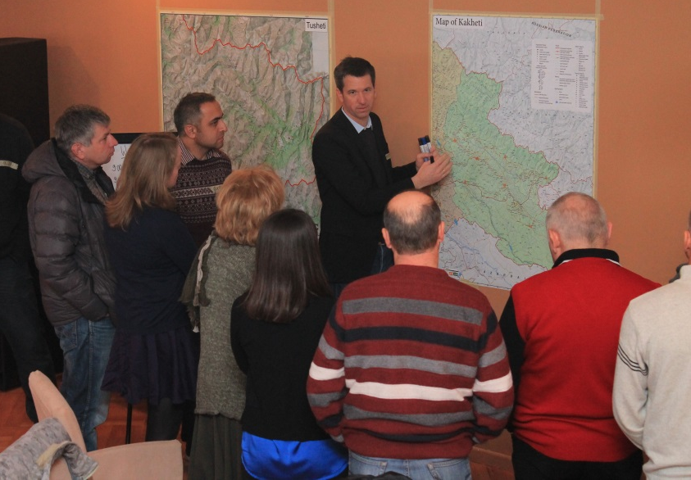
Defina o escopo geográfico de manejo
© Christina Lehmann 2014
Fase I
Preparação e conceitualização inicial
Passo 1

Slide 2
Créditos e condições de uso
© Centre for Econics and Ecosystem Management, 2014
O Centre for Econics and Ecosystem Management recomenda fortemente que esta apresentação seja dada por especialistas familiarizados com o processo da gestão adaptativa em geral (especialmente como desenvolvidos pelas Parcerias das Medidas de Conservação dos Padrões Abertos para as Práticas de Conservação), bem como o método MARISCO si.
Você é livre para compartilhar esta apresentação e adaptá-la para o seu uso sob as seguintes condições:
Você deve atribuir o trabalho da forma especificada pelos autores (mas não de forma a sugerir
que estes o apoiam, ou a maneira que você usa a obra).
Você não pode utilizar esta obra para fins comerciais.
Se você alterar, transformar ou ampliar esta obra, você deve remover o logo do Centre for
Econics and Ecosystem Management, e você pode distribuir a obra resultante somente sob as
mesmas ou semelhantes condições que este.
Esse material foi criado sob a liderança e responsabilidade de Prof. Dr. Pierre Ibisch e Dr. Peter Hobson, co-diretores do Centre for Econics and Ecosystem Management, o qual foi juntamente estabelecido por Eberswalde University for Sustainable Development e Writtle College. Compare: Ibisch, P.L. & P.R. Hobson (eds.) (2014): The MARISCO method: Adaptive MAnagement of vulnerability and RISk at COnservation sites. A guidebook for risk-robust, adaptive, and ecosystem-based conservation of biodiversity. Centre for Econics and Ecosystem Management, Eberswalde (ISBN 978-3-00-043244-6). 195 pp. – A apresentação de PowerPoint foi criada por Jamie Call, Christina Lehmann e Pierre Ibisch, e traduzida para o português por Sara Silva de Oliveira. Os autores dos gráficos e fotografias são indicados nos slides correspondentes. Apoiado pelo Deutsche Gesellschaft für Internationale Zusammenarbeit (GIZ) GmbH em nome de Bundesministerium für wirtschaftliche Zusammenarbeit und Entwicklung (BMZ).

Slide 3
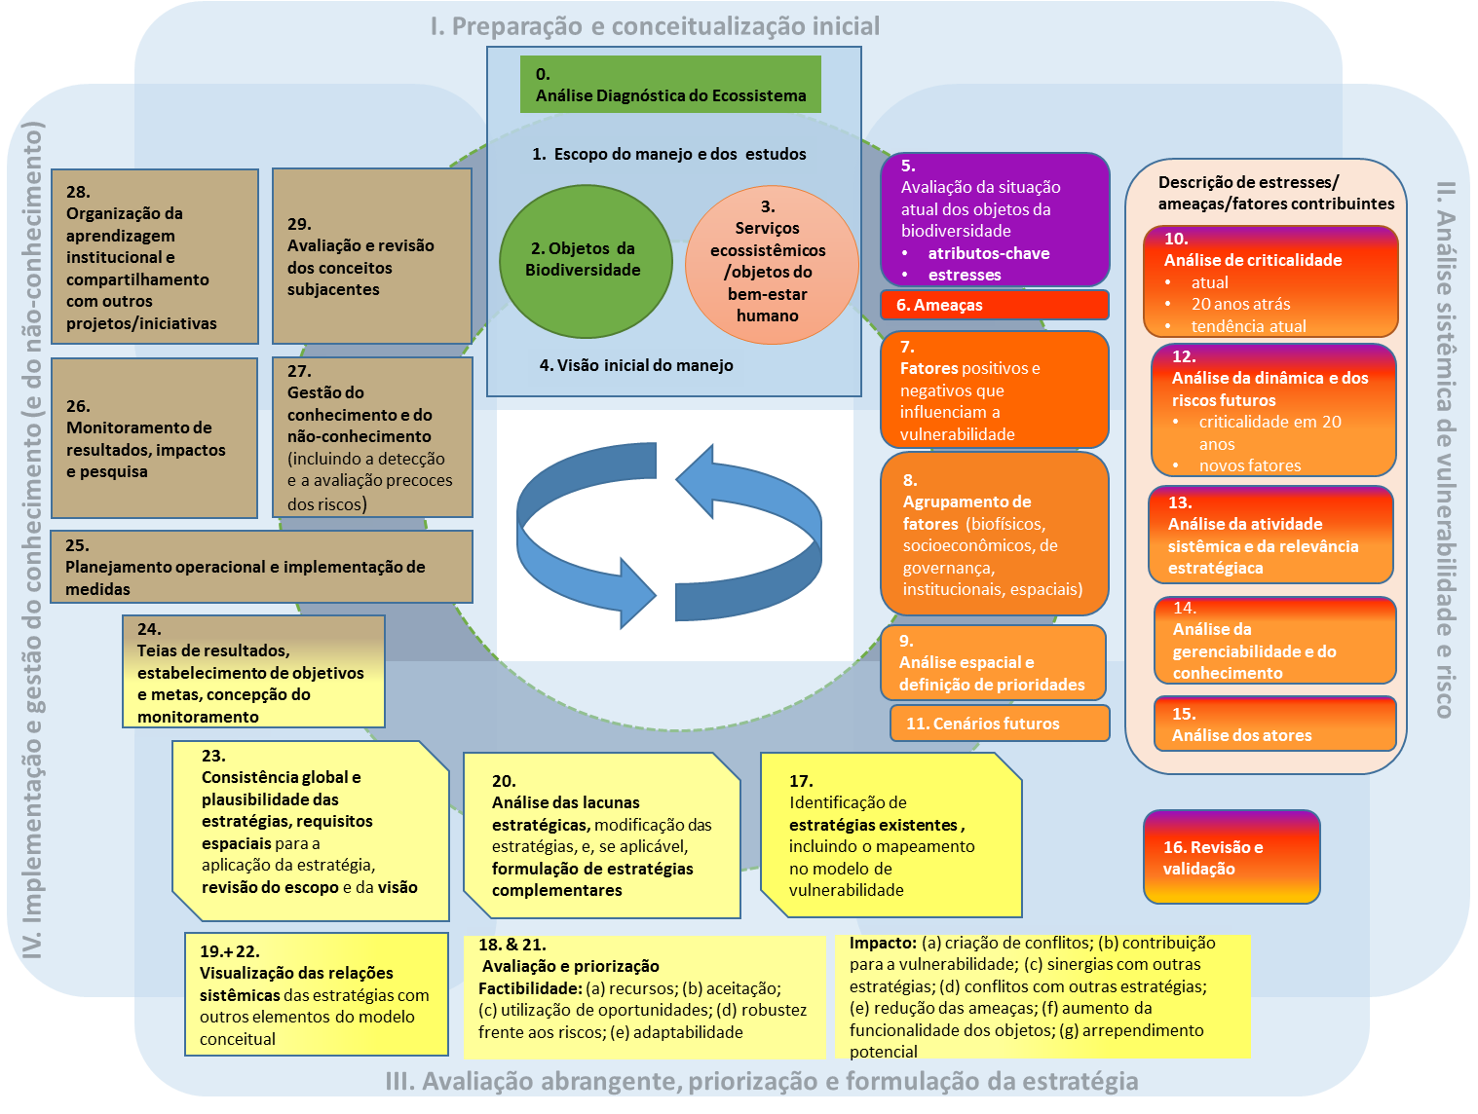

Slide 4
Objetivos de aprendizado
Os participantes possuem as habilidades para guiar através do processo do manejo de escopo levando em conta um contexto mais amplo de um sítio de conservação.
Eles têm uma compreensão e são aptos para explicar o ‘conceito chave’ “escopo” tanto quanto a racionalidade desse passo para identificar o escopo de manejo incluindo características de biodiversidade que precisam de considerações e proteção, e levando em conta questões relacionadas aos impactos humanos ocorridos em um panorama mais amplo.

Slide 5
Sumário
O que é o escopo geográfico de manejo?
Por que é importante definir o escopo geográfico?
Como nós definimos o escopo geográfico?
Dicas Práticas

Slide 6
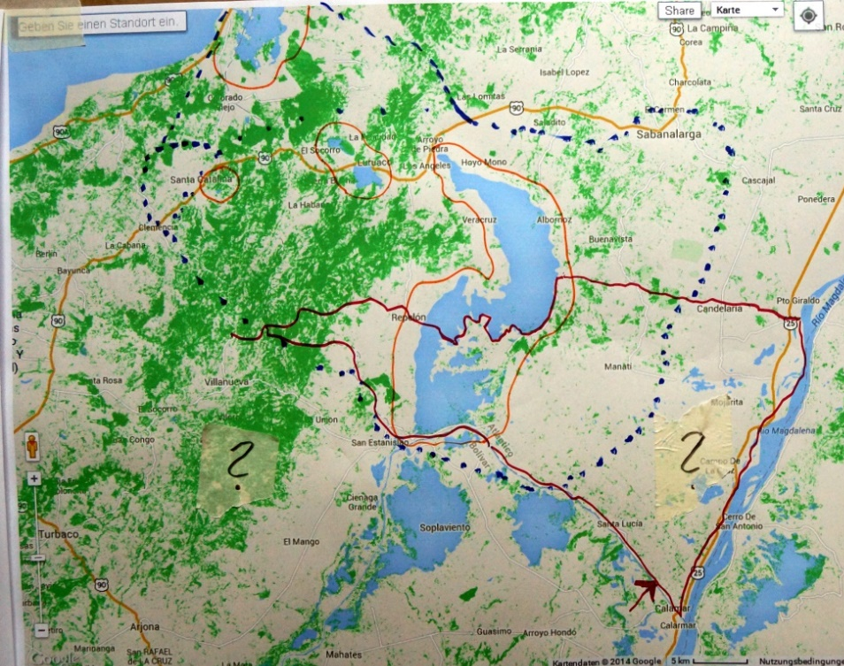
O que é o escopo geográfico de manejo?
A área de um projeto ou sítio onde o desenvolvimento de recursos é necessário para manter, restaurar ou desenvolver a funcionalidade do ecossistema.
Uma área ampla o bastante para incluir características relevantes de ecossistemas que precisam de consideração e manejo.
© Pierre Ibisch 2014
Notes:
Pictures: Pierre Ibisch

Slide 7
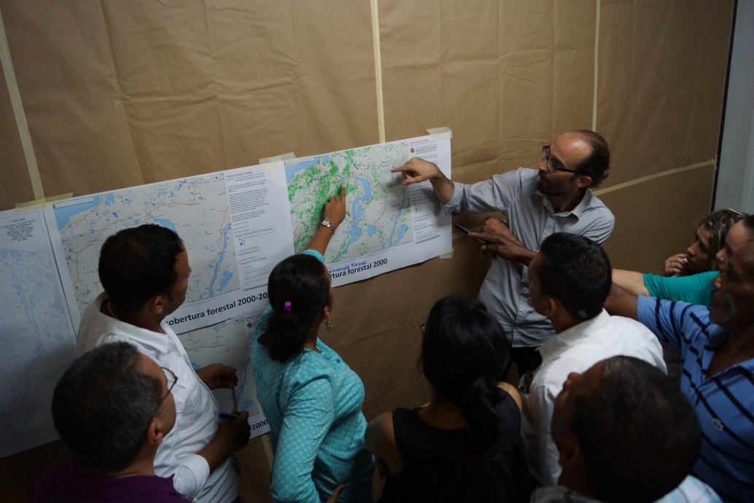
Por que é importante definir o escopo geográfico?
Para construir um acordo em um terreno comum entre todos os participantes → todos sabem quais (elementos dos) ecossistemas são incluídos na análise de vulnerabilidade e risco.
Dá uma critério considerando unidades administrativas seguintes a serem abordados ao longo da pesquisa/ planejamento/ implementação de estratégias.
Encorajamento para incluir unidades vizinhas (potencialmente além das fronteiras)
© Pierre Ibisch 2014

Slide 8
Como nós definimos o escopo geográfico?
A metáfora de um doutor médico e seu exame no paciente
Qual parte do corpo tem de ser examinado?
É apenas uma parte específica do corpo que mostra sintomas de doença ou tem algo por trás disso?
Quais partes do corpo precisam ser tratadas em ordem de curar um paciente?
A fonte de doença vem de outro lugar?
E sobre o ambiente dos pacientes?
Uma abordagem mais holística e funcional está para ser escolhida
© Microsoft

Slide 9
Como nós definimos o escopo geográfico?
Mapas são de maior importância para visualizar a região de estudo e seus arredores
A fim de levar todas as influências em conta, as propriedades seguintes deveriam conter:
- Tipos de habitat
- Cobertura do uso do solo
- Mudança da cobertura do uso do
solo (desmatamento)
- Fronteira administrativas
- Posse fundiária
- Topografia
- Hidrologia
- Hidrologia (Bacias hidrográficas)
- Infraestrutura
© Google earth
© Christoph Nowicki 2013
Figuras de satélites são úteis, pois eles são imagens na vida-real contendo características de superfície que não necessariamente aparecem em mapas
Séries temporais mostrando as mudanças poderiam ser úteis
Notes:
Pictures: Pierre Ibisch

Slide 10
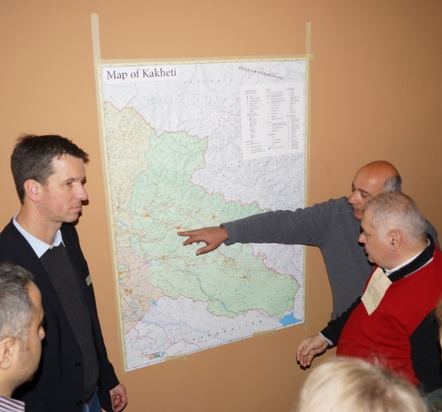
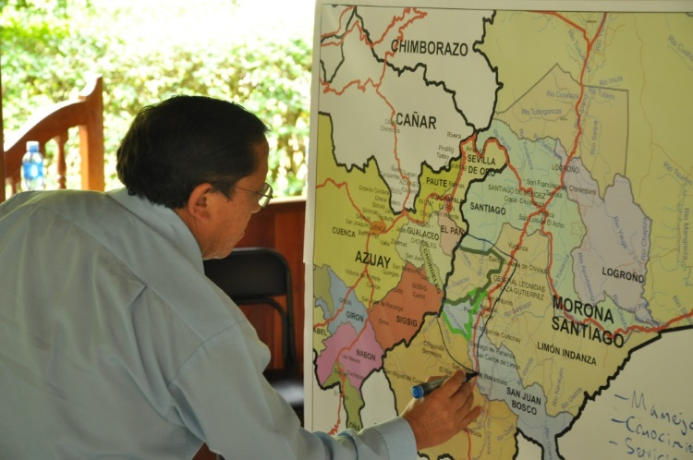
Como nós definimos o escopo geográfico?
Onde aplicáveis, identifique a definição legal do sítio de conservação
Avalie a adequação da área existente considerando a compreensão das necessidades da biodiversidade que vão além das fronteiras definidas (ex. bloqueios florestais /corredores, fronteiras do ecossistema natural) assim como características socioeconômicas relevantes aos grupos de interesse
Amplie a área de análise se necessário
Tenha certeza que os participantes entendem que o escopo será revisado posteriormente
© Pierre Ibisch 2014
© Christoph Nowicki 2013
Notes:
Pictures: Pierre Ibisch

Slide 11
Dicas Práticas
Tamanho importa! Quanto maior o tamanho dos mapas, mais fácil de trabalhar neles e com eles
Em caso de conservação legalmente estabelecida ou sítios de planejamento (ex. áreas protegidas e municipalidades), tenha certeza que mapas incluem uma zona de amortecimento mais ampla (participantes raramente decidem em expandir o escopo de análise além das regiões retratadas nos mapas)
O encorajamento dos participantes para expandir a área além das fronteiras é necessário às vezes (quando apropriado)
Leve o requerimento do conhecimento do escopo do projeto original e as expectativas do cliente em conta
Proponha mapas os quais podem ser desenhados (material de trabalho!)

